Slide 1
ΚΟΙΝΩΝΙΚΗ ΚΑΙ ΠΟΛΙΤΙΚΗ ΑΓΩΓΗ Γ’ ΓΥΜΝΑΣΙΟΥ ΚΕΦΑΛΑΙΟ 3^{Ο} : ΚΟΙΝΩΝΙΚΗ ΟΡΓΑΝΩΣΗ ΚΑΙ ΚΟΙΝΩΝΙΚΗ ΜΕΤΑΒΟΛΗ ΚΕΦΑΛΑΙΟ 3.3 ΚΟΙΝΩΝΙΚΟΙ ΚΑΝΟΝΕΣ ΚΑΙ ΤΑ ΕΙΔΗ ΤΩΝ ΚΟΙΝΩΝΙΚΩΝ ΚΑΝΟΝΩΝ ΚΑΠΕΤΑΝΟΥ ΚΑΛΛΙΟΠΗ

Slide 2
«ΚΟΙΝΩΝΙΚΟ ΡΟΛΟ»
Το σύνολο των προσδοκώμενων συμπεριφορών από τον κάτοχο μιας συγκεκριμένης κοινωνικής θέσης.
Για παράδειγμα: Από έναν «οδηγό ταξί» (τον κάτοχο της θέσης αυτής), έχουμε τη βασική προσδοκία να γνωρίζει τις διευθύνσεις μέσα στην πόλη.
Αυτή είναι η βασική διαφορά ανάμεσα στη θέση και στο ρόλο.
Κατέχουμε μια θέση και παίζουμε έναν ρόλο.
Σημαντικό είναι ότι η προσδοκώμενη συμπεριφορά (ο ρόλος) και η πραγματική συμπεριφορά ενός ατόμου είναι δύο διαφορετικά πράγματα.
ΣΤΟ ΠΡΟΗΓΟΥΜΕΝΟ
ΜΑΘΗΜΑ ΜΙΛΗΣΑΜΕ ΓΙΑ:

Slide 3
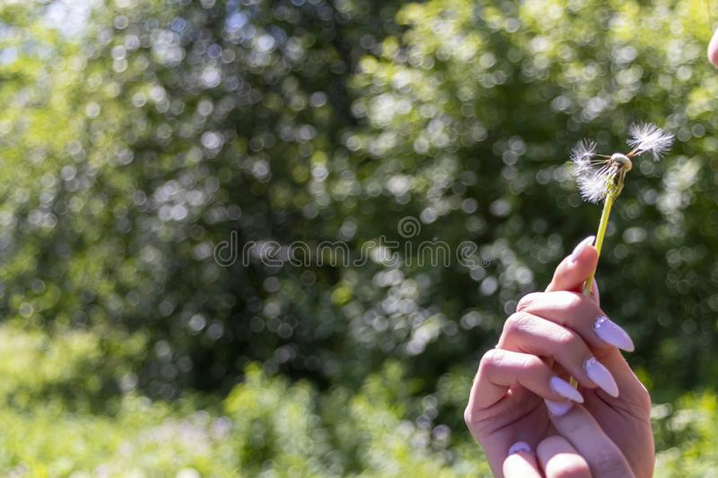
ΚΟΙΝΩΝΙΚΟΙ ΚΑΝΟΝΕΣ
Οι Κοινωνικοί Κανόνες είναι ΠΡΟΤΥΠΑ ΣΥΜΠΕΡΙΦΟΡΑΣ
…που διαμορφώνονται με βάση τις κοινωνικές ΑΞΙΕΣ κάθε κοινωνίας ή κάθε κοινωνικής ομάδας
Εκφράζουν κοινωνικά ιδεώδη-αξίες
…και οι συμπεριφορές των μελών μιας κοινωνίας πρέπει να είναι σύμφωνα με αυτές
Π.χ. η κοινωνική αξία της ζωής…
…εκφράζεται μέσα στις περισσότερες κοινωνίες με τον κανόνα της απαγόρευσης, της αφαίρεσης ή της απειλής της ζωής του ατόμου
Π.χ. η κοινωνική αξία της ισότητας των φύλων…
…διαμόρφωσε και τους αντίστοιχους κοινωνικούς κανόνες που ορίζουν τη συμπεριφορά της γυναίκας στους ρόλους της ως συζύγου, μητέρας, εργαζομένης κ.ά.

Slide 4
ΕΠΟΜΕΝΩΣ…
ΕΙΝΑΙ πρότυπα συμπεριφοράς, όπου διαμορφώνονται με βάση τις κοινωνικές αξίες κάθε κοινωνίας ή κοινωνικής ομάδας
ΔΙΑΜΟΡΦΩΝΟΝΤΑΙ από κοινωνικές αξίες
ΕΙΔΗ
Γενικοί ή Ειδικοί Κοινωνικοί Κανόνες
Αυστηροί ή Ελαστικοί / Χαλαροί Κοινωνικοί Κανόνες
Τυπικοί ή Άτυποι Κοινωνικοί Κανόνες

Slide 5
ΕΙΔΗ ΚΟΙΝΩΝΙΚΩΝ ΚΑΝΟΝΩΝ
ΓΕΝΙΚΟΙ
ΑΥΣΤΗΡΟΙ
ΤΥΠΙΚΟΙ
Αφορούν όλο το κοινωνικό σύνολο
Προστασία της ζωής
Διαφύλαξη ελευθερίας
Προστασία ισότητας
Προβλέπουν ποινές σε όσους τους παραβαίνουν
Απαγόρευση φόνου, κλοπής, κακοποίησης και εξύβρισης
Όλοι οι γραπτοί κανόνες - νόμοι του κράτους
ΕΙΔΙΚΟΙ
ΕΛΑΣΤΙΚΟΙ / ΧΑΛΑΡΟΙ
ΑΤΥΠΟΙ
Αφήνουν περιθώρια ελευθερίας
Τρόπος καθημερινής ενδυμασίας
Άγραφα έθιμα και συνήθειες
Κανόνες ευγένειας ή έθιμα αποκριάς
Αφορούν επιμέρους κοινωνικές ομάδες
Γιατροί
Μαθητές
Οδηγοί

Slide 6
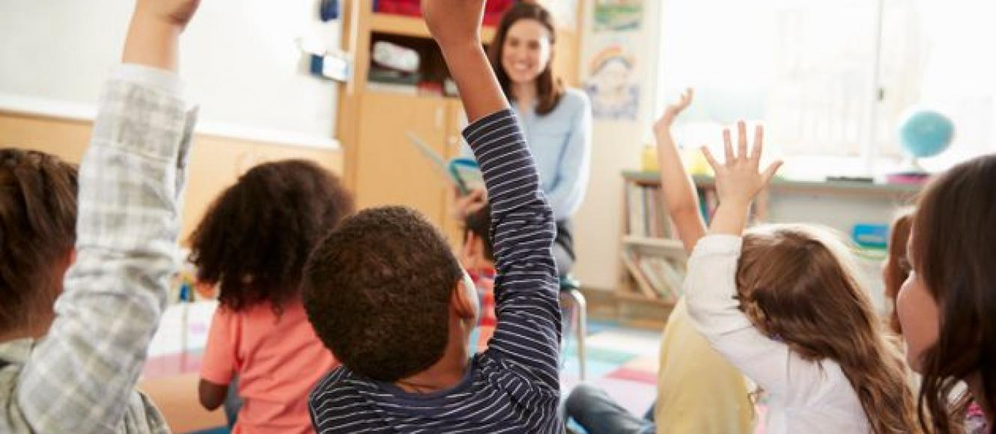
ΦΥΛΛΟ ΑΞΙΟΛΟΓΗΣΗΣ
Άσκηση 1^{η}:
Να χαρακτηρίσετε τις παρακάτω προτάσεις Σωστές ή Λανθασμένες, βάζοντας σε κύκλο το αντίστοιχο γράμμα (Σ ή Λ)
Οι κοινωνικοί ρόλοι είναι αυτοί όπου προσδιορίζουν κατά κύριο λόγο τα πρότυπα συμπεριφοράς. (Σ /Λ)
Ένα από τα είδη των κοινωνικών κανόνων είναι οι τυπικοί και οι άτυποι αντίστοιχα. (Σ / Λ)
Οι ελαστικοί κοινωνικοί κανόνες προβλέπουν ποινές σε όσους τους παραβαίνουν. (Σ / Λ)
Οι κοινωνικοί κανόνες εκφράζουν αξίες και ιδεώδη. Όπως για παράδειγμα είναι και η κοινωνική αξία της ζωής. (Σ / Λ)

Slide 7
ΦΥΛΛΟ ΑΞΙΟΛΟΓΗΣΗΣ
Άσκηση 2^{η}:
Να αντιστοιχήσετε τις παρακάτω λέξεις στην σωστή ομάδα.
ΠΡΟΣΟΧΗ!!! Μπορεί κάποιες να μην ταιριάζουν σε καμία ομάδα…
Άγραφα έθιμα
Απαγόρευση φόνου, κακοποίησης
Γιατροί, μαθητές
Προστασία της ζωής
Περιθώρια ελευθερίας
Όλο το κοινωνικό σύνολο
ΑΥΣΤΗΡΟΙ
ΓΕΝΙΚΟΙ
ΑΤΥΠΟΙ

Slide 8
ΑΝΑΚΕΦΑΛΑΙΩΣΗ
ΚΟΙΝΩΝΙΚΟΙ ΚΑΝΟΝΕΣ
(ΠΡΟΤΥΠΑ ΣΥΜΠΕΡΙΦΟΡΑΣ)
«ΠΡΟΣΔΙΟΡΙΖΟΥΝ»
ΚΟΙΝΩΝΙΚΟΥΣ ΡΟΛΟΥΣ
ΚΟΙΝΩΝΙΚΟΙ ΚΑΝΟΝΕΣ
ΓΕΝΙΚΟΙ - ΕΙΔΙΚΟΙ
ΑΥΣΤΗΡΟΙ - ΕΛΑΣΤΙΚΟΙ
ΤΥΠΙΚΟΙ - ΑΤΥΠΟΙ

Slide 9
ΕΡΓΑΣΙΑ ΓΙΑ ΤΟ ΣΠΙΤΙ: «ΡΟΥΜΠΡΙΚΑ ΑΞΙΟΛΟΓΗΣΗΣ»
Σημειώστε σε κάθε πεδίο τον αντίστοιχο αριθμό, που θεωρείτε εσείς οι ίδιοι ότι αντιστοιχεί στην προσωπική αλλά παράλληλα και στην ομαδική σας απόδοση.
ΜΕΛΗ | ΕΝΕΡΓΟΣ ΣΥΜΜΕΤΟΧΗ | ΟΡΓΑΝΩΣΗ ΕΡΓΑΣΙΑΣ | ΥΠΕΥΘΥΝΟΤΗΤΑ | ΓΕΝΙΚΗ ΣΥΜΠΕΡΙΦΟΡΑ | ΔΕΞΙΟΤΗΤΑ ΕΠΙΛΥΣΗΣ ΣΥΓΚΡΟΥΣΕΩΝ | ΣΥΝΟΛΟ ΒΑΘΜΟΛΟΓΙΑΣ
Εκπρόσωπος
Γραμματέας
ΑΝΕΠΑΡΚΗΣ | ΜΕΤΡΙΑ | 3) ΚΑΛΑ | 4) ΑΡΙΣΤΑ

Slide 10
ΣΤΟ ΕΠΟΜΕΝΟ ΜΑΘΗΜΑ ΘΑ ΜΙΛΗΣΟΥΜΕ ΓΙΑ:
«ΚΟΙΝΩΝΙΚΗ ΔΙΑΣΤΡΩΜΑΤΩΣΗ ΚΑΙ ΚΟΙΝΩΝΙΚΗ ΚΙΝΗΤΙΚΟΤΗΤΑ»

